Slide 1






Bài 2 – Tiết 6

Slide 2
KHỞI ĐỘNG

Slide 3
KHÁM PHÁ

Slide 4
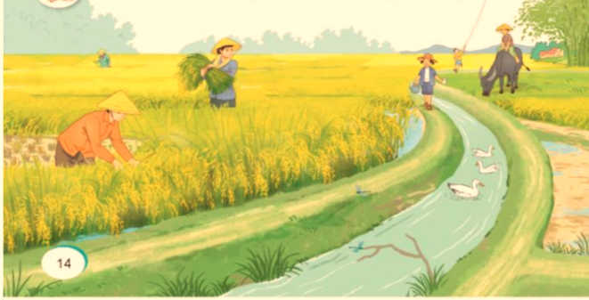

Bài 1: Dựa vào tranh, tìm từ ngữ chỉ sự vật, hoạt động( theo mẫu)
Làm phiếu cá nhân trong thời gian 2 phút
Từ ngữ chỉ sự vật |  | Từ ngữ chỉ hoạt động
Chỉ người | Chỉ con vật
bác nông dân |  | gặt lúa
 | con trâu | gặm cỏ
(….) | (….) | (….)

Slide 5


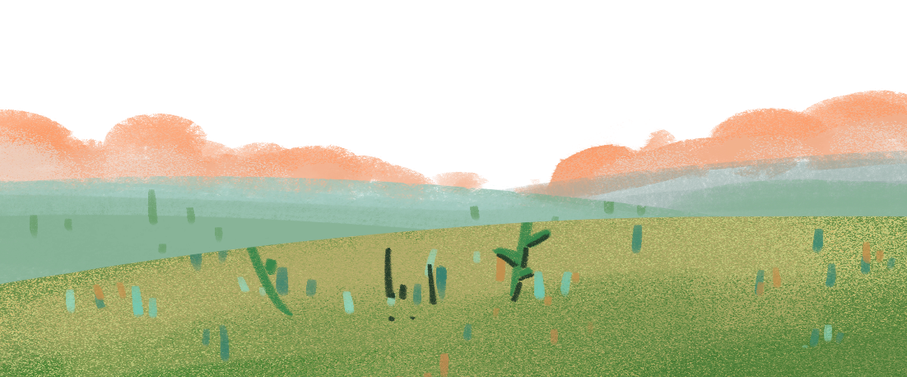
TRÌNH BÀY
NHẬN XÉT

Slide 6
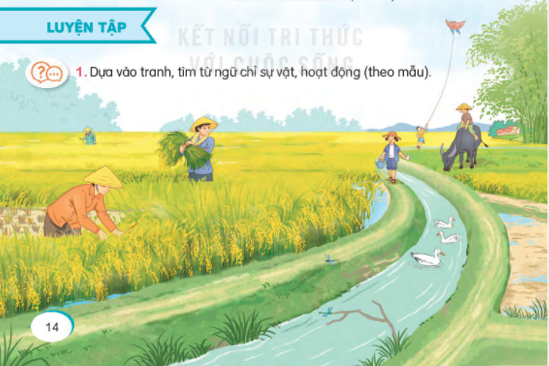
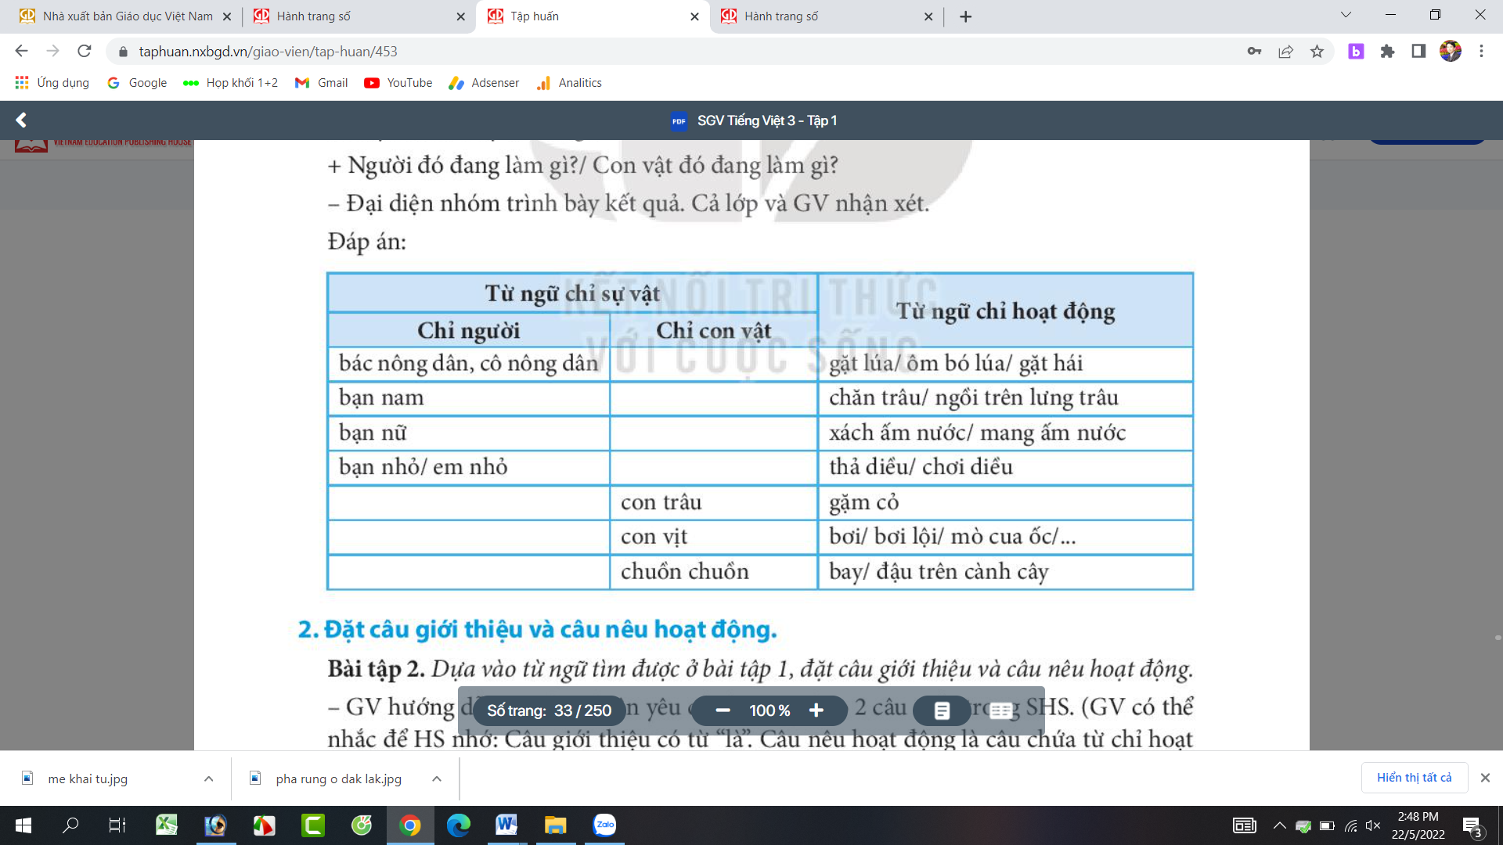
1. Dựa vào tranh, tìm từ ngữ chỉ sự vật, hoạt động (theo mẫu)

Slide 7
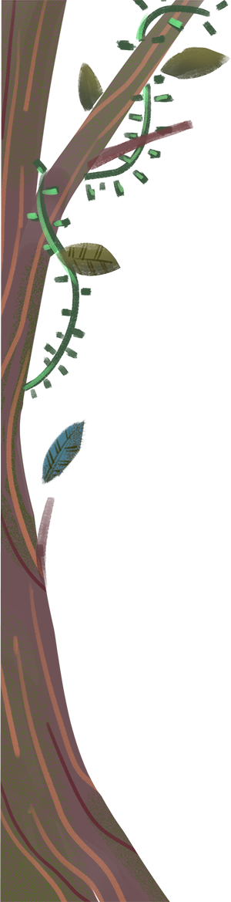







Bài 3. Ghép từ ngữ ở cột A với từ ngữ ở cột B để tạo câu. Chép lại các câu đó.
A
B
Chim chóc
bay đi tìm hoa.
Bầy ong
đua nhau hót trong vòm cây.
Đàn cá
bơi dưới hồ nước.

Slide 8

Học sinh viết lại các câu vừa nối được vào vở

